Slide 1
ALL-JAPAN-GRID ｜ 動的検証キャンペーン 2026-08
日本の送電網は、公開データだけで
どこまで「見える」か
OSMの線形と、各社が制度に基づき公表するインピーダンス・潮流・系統図。その2つだけから組み上げた全国モデルが、静的な地図を越えて「系統の強さと揺れ」まで再現した記録 — 原理・数式・答え合わせつき。
17,881
4島 AC収束
0.43 Hz
30
ノード(全国)
全規模潮流
西日本長軸振動の再現
介入台帳(全仮定の目録)
01 / 15 出典付き・帳簿駆動・全再現可能(regenerate_all)

Slide 2
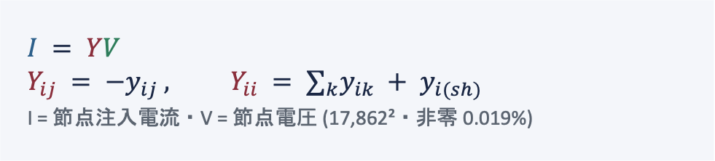


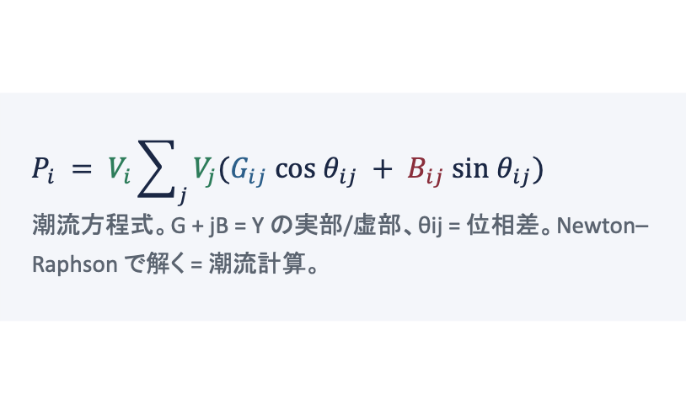
原理 0 ｜ 系統の数学的正体
系統は1枚の行列 — ノードアドミタンス行列 Y
送電網はバス(節点)と枝(線路・変圧器)のグラフ。各枝のインピーダンス $z = r + jx$の逆数を節点方程式に並べたもの。
$$P_{i} = V_{i}\sum_{j}{V_{j}(G_{ij} cos θ_{ij} + B_{ij} sin θ_{ij})}$$
潮流方程式。G + jB = Y の実部/虚部、θij = 位相差。Newton–Raphson で解く = 潮流計算。
概念図 — 発電機・インピーダンス・三相短絡
G
$$I_{sc}$$
Z
三相短絡
発電機 E
線路 Z = R + jX
$I_{sc} = \frac{E}{Z}$ 短絡電流は電源とインピーダンスだけで決まる
この1枚から出るもの
「インピーダンスだけで系統は基本計算できる」— その理由が下の2式。
$$I = YV$$
$$Y_{ij} = −y_{ij} , Y_{ii} = ∑_{k}y_{ik} + y_{i(sh)}$$
I = 節点注入電流 ・ V = 節点電圧 (17,862² ・ 非零 0.019%)
潮流 — どの線に何MW流れるか(観測と突合可)
短絡容量 — 系統の「強さ」(原理I)
動揺モード — 系統の「揺れ」(原理II)
Z(jω) — 周波数依存化すれば共振の判定へ
02 / 15 Yはpandapower/pypower makeYbus(業界標準実装)・出荷v5.0.1

Slide 3
主張の型 ｜ 何が新しいのか
「モデルが凄い」ではなく「答え合わせが凄い」
4つの層それぞれに、独立の公開データによる検算がある。
層 | モデル側 | 独立の公開データ | 結果
① インピーダンス | 線種×実線長(par合成) | 様式5 公表R/X(404線) | 比 中央値1.22 ✓
② 潮流 | AC潮流解 | 潮流実績CSV(2,600線超) | Spearman 0.41 ✓
③ 静的強度 | テブナン短絡容量 | 物理帯(66kV≈1–2GVA) | 896–2,207 MVA ✓
④ 動的挙動 | 長軸振動モード | 実測で知られる約0.4Hz | 0.434 Hz ✓
既存のオープン系統モデル(SciGRID・GridKit・PyPSA-Eur)は静的トポロジ止まり — 動的検証まで到達した公開モデルは例がない。
03 / 15 検証4点セット

Slide 4
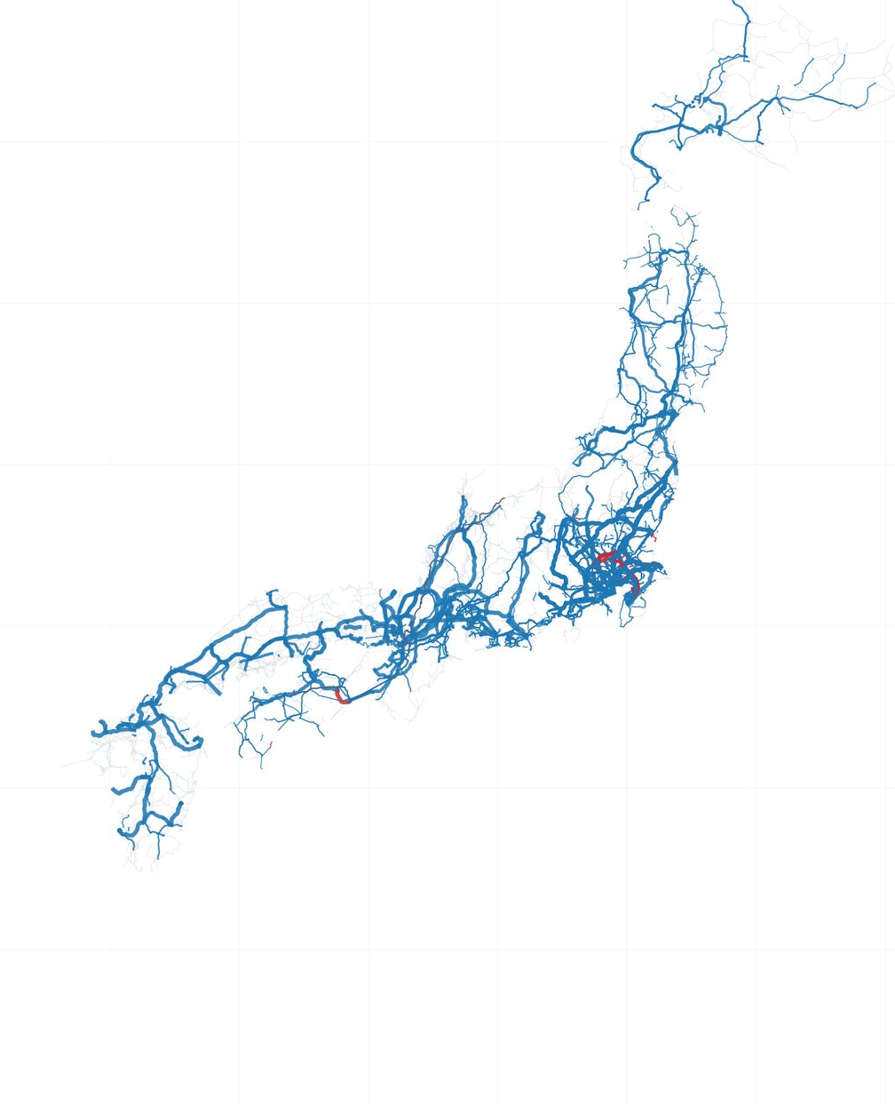
検証 ①② ｜ 観測との突合
2,600本の線に、実測の潮流が流れている
10社の「系統情報公表」から潮流実績(1時間値×1年)を機械収集し、OSM由来の線形に配置。青=実測潮流あり・太さ=潮流p95。
X公表 / Xモデル の中央値 = 1.22
Xモデル=線種典型x×弦距離÷par。弦は実長の下限なので比>1が自然(1.2〜1.4=迂回率)→全国でスケール整合
中部はローカル77kVまで実名公表と判明 — 誤認を訂正して収容。
青=実測潮流あり(全国2,629本)・線の太さ=潮流p95
04 / 15 観測=observed層としてderived(解析値)と分離管理

Slide 5
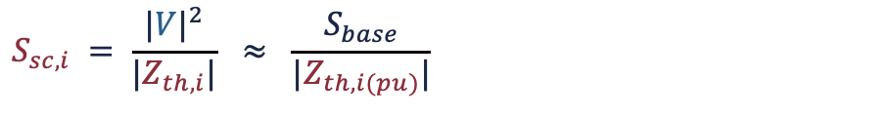
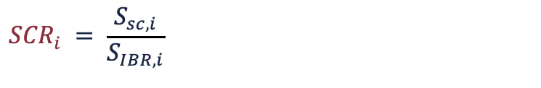
原理 I ｜ 系統の強さ
テブナンの定理で「強さ」を1点の数字にする
バスiから系統を見ると、どんな複雑な網も「1つの電源 + 1つのインピーダンス Zth」に等価化できる。
弱い系統ほど電圧が動く → SCR
$$ΔV ≈ Z_{th} · ΔI$$
複雑な系統網
等価化
$${SCR}_{i} = \frac{S_{sc,i}}{S_{IBR,i}}$$
~
Zth
Vth
バス i
Zth が大きい(弱い)ほど、インバータの電流変化が自端電圧を動かし、PLLが自分の起こした変動を追って発振する。
どんな複雑な網も、バス i から見れば「1電源 + 1インピーダンス」
読みどころ
$$Z_{th,i} = {[Y^{−1}]}_{ii}$$
経験則: SCR < 3 で不安定リスク帯(IEEE系の知見)
66kV系で Ssc ≈ 1〜2 GVA が普通の値
モデルの66–77kV帯中央値: 0.9〜2.2 GVA — 物理帯に整合
$$S_{sc,i} = \frac{{|V|}^{2}}{|Z_{th,i}|} ≈ \frac{S_{base}}{|Z_{th,i(pu)}|}$$
逆行列は作らず疏ＬＵで Y x = ei を解き対角のみ取得(島あたり数十秒)。発電機は x″d = 0.2pu(典型値)で参加。
05 / 15 gen_grid_strength_map.py — 機械はG表(号機×型式別典型値)から

Slide 6
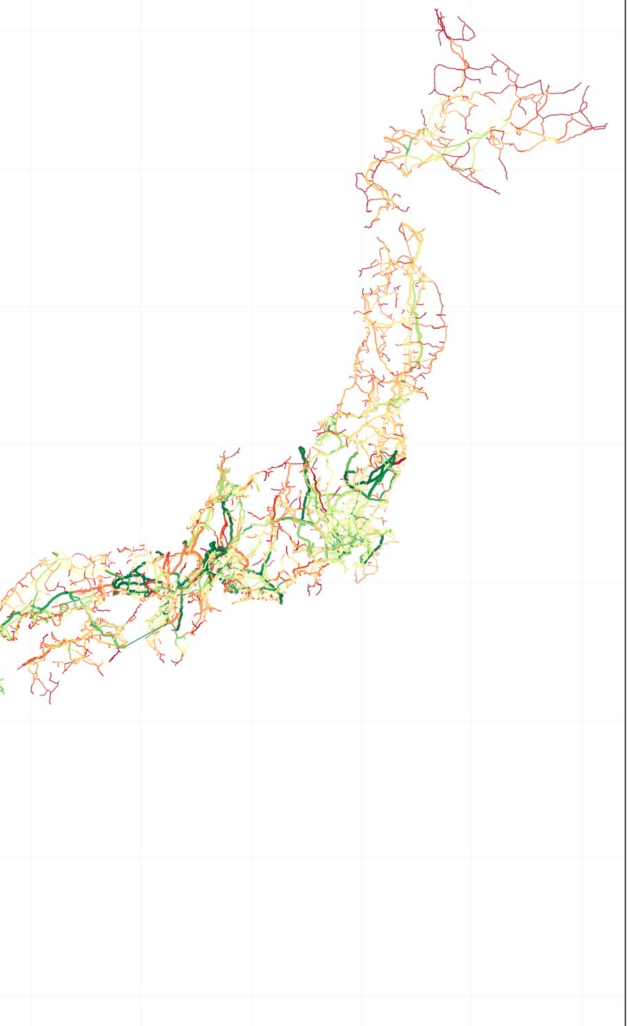
結果 I ｜ 系統強度ネットワーク図
「コンセントの奥に、どれだけ
発電機が控えているか」の地図
凡例
緑 = 硬い系統(Sscが大きい)
赤 = 柔らかい系統(Sscが小さい)
Sscはバス量 → min(両端Ssc)で線に写像(全国18,769線分)
基幹回廊が緑・放射状66kV末端が赤 — 直観と一致
赤いエリア × 太陽光集中 = ホスティング容量とGFM配置の優先地図
全国18,769線分の系統強度マップ(min(両端Ssc)で着色)
06 / 15 非物理値(119GVA)は単位表記バグを検算で発見 → v5.0.1で修正

Slide 7
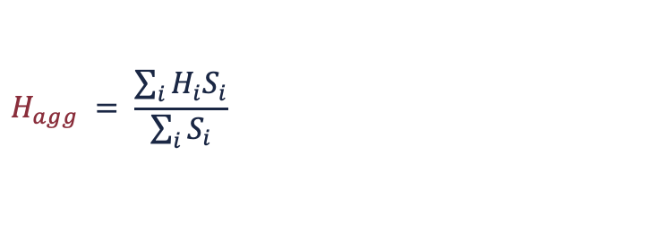
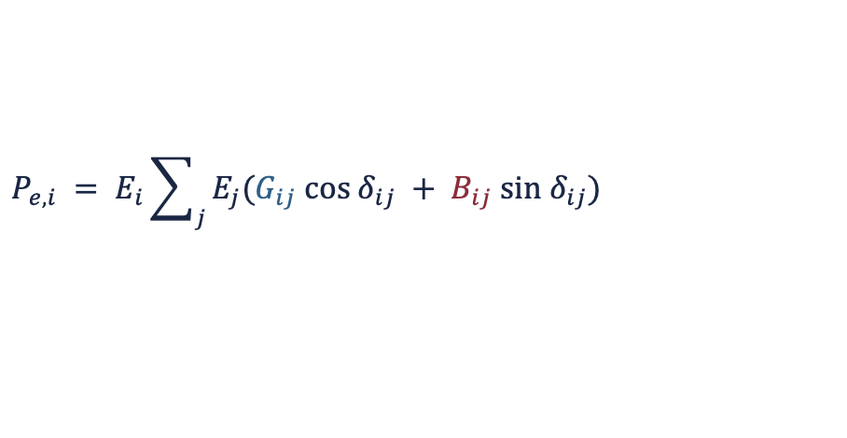
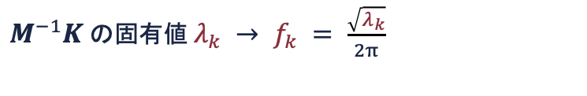
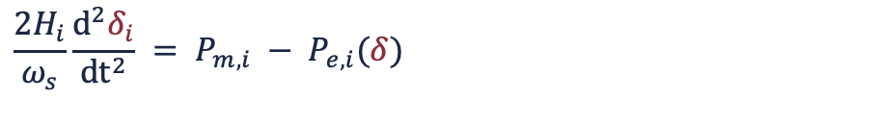
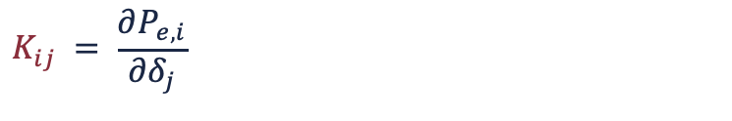

原理 II ｜ 系統の揺れ
発電機は振り子、送電網はバネ — 動揺方程式
小さな揺れに線形化 → 固有値問題
← 逆位相にシーソー(inter-areaモード) →
$$M Δδ̈ = − K Δδ$$
送電網 = バネ(剛性 K ∝ 1/X)
$$K_{ij} = \frac{∂P_{e,i}}{∂δ_{j}}$$
$$= E_{i}E_{j}(B_{ij} cos δ_{ij} − G_{ij} sin δ_{ij})$$
発電機群A(慣性 M = 2H·S/ω)
発電機群B
$M^{−1}K$ の固有値 $λ_{k} → f_{k} = \frac{\sqrt{λ_{k}}}{2π}$
$$\frac{2H_{i}}{ω_{s}}\frac{d^{2}δ_{i}}{{dt}^{2}} = P_{m,i} − P_{e,i}(δ)$$
固有ベクトル = モード形(揺れの向き)
$$H_{agg} = \frac{\sum_{i}{H_{i}S_{i}}}{\sum_{i}{S_{i}}}$$
$$P_{e,i} = E_{i}\sum_{j}{E_{j}(G_{ij} cos δ_{ij} + B_{ij} sin δ_{ij})}$$
$$E ∠ δ = V + j {x″}_{d} · I$$
δ = 回転子角 ・ H = 慣性定数[s] ・ Pm = 機械入力 ・ Pe = 電気出力。G, B は Y を発電機内部ノードへ縮約(Schur補元)した値。
容量加重H ・ 並列合成 1/x″agg = Σ 1/x″i
前提: IBRは慣性なし → 動揺方程式から分離(west 24GVA)
定数 H, x″d は型式別の典型値(IEEJ/教科書帯)
07 / 15 src/dynamics/machine_agg.py

Slide 8
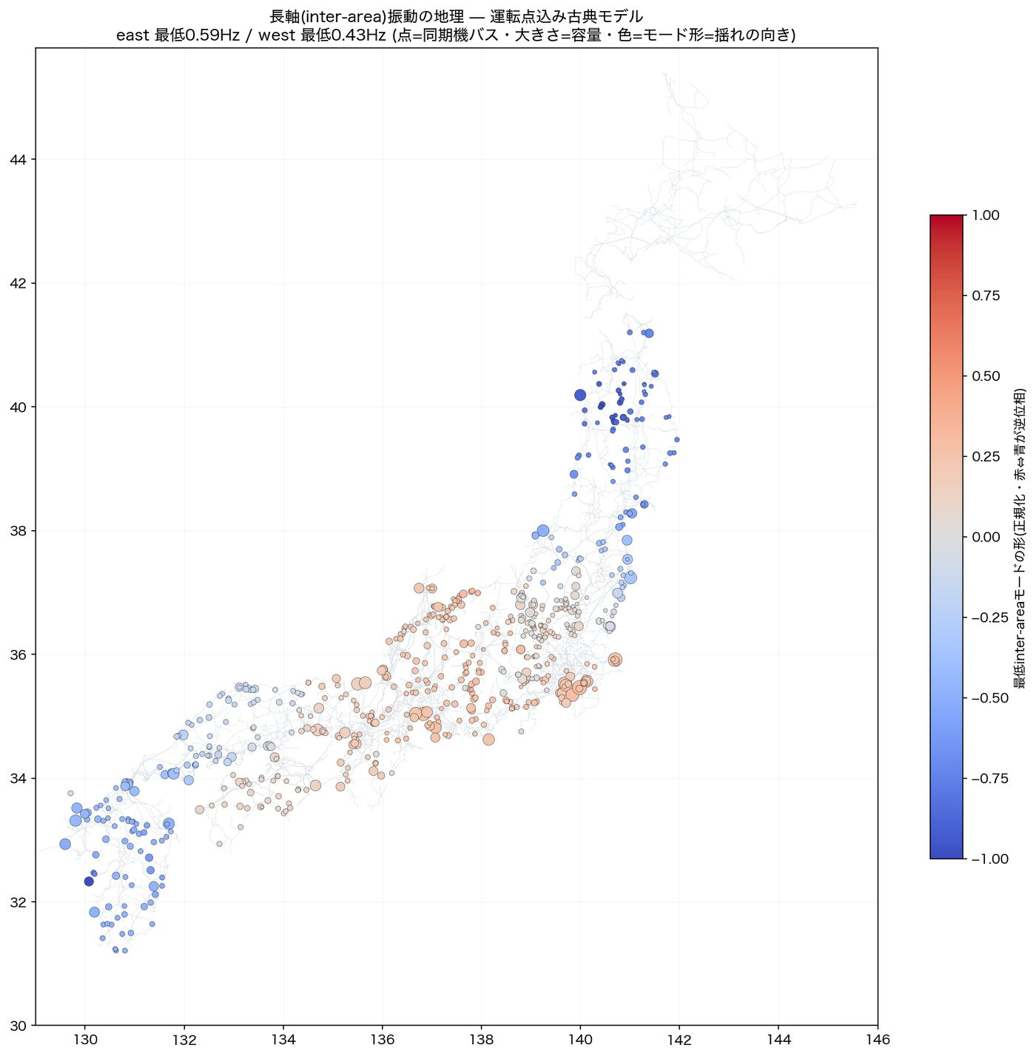
結果 II ｜ 長軸振動の地理
九州と関西は、シーソーしている
0.434 Hz
0.592 Hz
west — 九州 ⇔ 中部・関西
east — 東北 ⇔ 関東
最低モードの固有ベクトルを地図に置くと、青群と赤群が逆位相で揺れ合う構造が現れる
モード形の大きい機に制動(PSS/GFM)を置くのが定石
この振動の減衰が連系線の運用限界を決める(1996 米WSCC大停電)
同位相グループ
逆位相グループ
west モード(0.434Hz)の固有ベクトルを全国地図に投影
色 = 最低モード固有ベクトルの符号・濃さ = 振幅
08 / 15 gen_swing_map.py — 運転点は本番前処理フルセット(介入#19/#20/#24/#26既定込み)

Slide 9
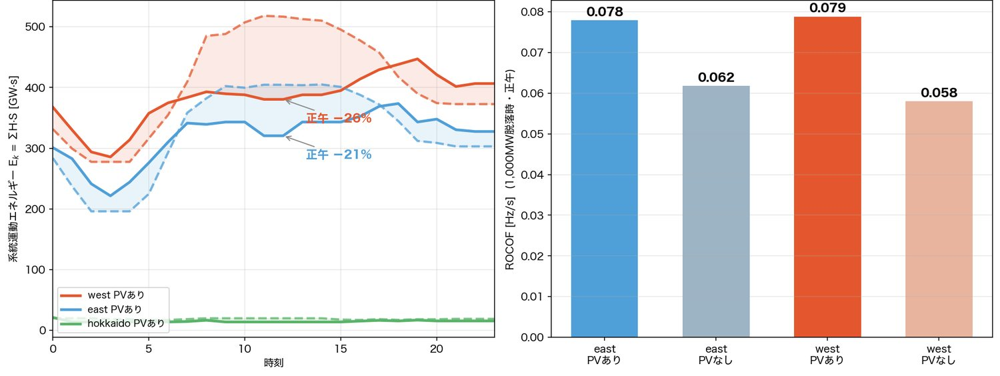
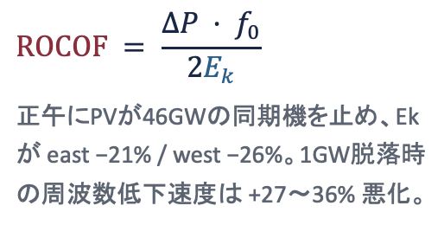
結果 III ｜ PV有無×UC — 慣性の日内変動
太陽は同期機を止め、系統の慣性を昼に沈める
$$ROCOF = \frac{ΔP · f_{0}}{2E_{k}}$$
正午にPVが46GWの同期機を止め、Ek が east −21% / west −26%。1GW脱落時の周波数低下速度は +27〜36% 悪化。
モード周波数はほぼ不変 — K と M が同率に減るため(正しい物理)。効くのは ROCOF
夜明け前の慣性最小・夕方ランプ(ダックカーブ裏面)も出現
左: Ek の日内推移(実線=PVあり / 破線=PVなし) ｜ 右: 1GW脱落時の ROCOF
−21 %
−26 %
+27〜36 %
Ek east(正午)
Ek west(正午)
ROCOF(正午)
09 / 15 uc_pv_compare.py → pv_dynamics_compare.py(容量比例ブリッジ・開示済)

Slide 10
ヘッドライン ｜ 何が確かめられたか
公開データのみから構築した全国送電網モデルが、
実測で知られる西日本長軸振動(約0.4Hz)の
周波数と地理形状を再現した。
周波数だけでなく「九州⇔中部・関西の逆位相」という形まで一致 — トポロジ・インピーダンス・慣性配置がまとめて本物らしいことの証明。
0.434 Hz
0.592 Hz
409 機
west 最低モード(文献 ≈ 0.4 Hz)
east 最低モード(東北 ⇔ 関東)
west 同期機(集約後)
10 / 15 再現: PYTHONPATH=. python3 scripts/gen_swing_map.py

Slide 11
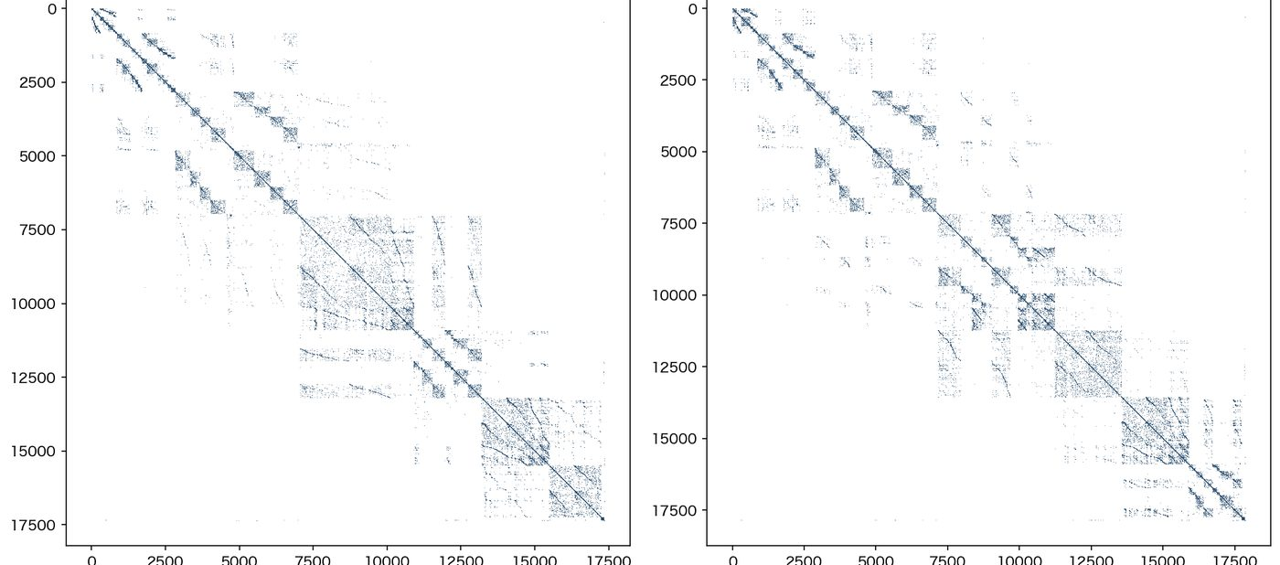
方法論 ｜ トポロジをどう作ったか
EGGC — 証拠ゲート付き系統コンフレーション
公表資料の「論理接続(直線)」をOSMの「物理線形」へ写像。核心は、採否を証拠でゲートすること。
off-main 比率 = 浮いた断片の長さ / 経路総延長
この1つの比率で、公表線を実線形に吸着させるか、直線のまま残すかを機械的に決める。
系譜: HMMマップマッチング(Newson & Krumm 2009)・地図コンフレーション(Saalfeld 1988)・GridKit系(逆方向)。
公表論理エッジを入力とし、検証可能な採否基準を持つ点が新規。全接続は帳簿駆動(217本)・可逆。
Ybus疎行列構造 — 大工事の前後で結線 +7.1%・疎性は不変
≥ 0.7
< 0.3
実線形に吸着
直線を保持(捏造しない)
11 / 15 route_disclosure_edges.py / apply_disclosure_v2.py

Slide 12
誠実性 ｜ 何を仮定し、何を仮定していないか
滑らかさは、検証の証拠ではない
完成品の見栄えは「仮定を重ねた推定」を「実在の観測」と誤認させる。だから仮定の全量を1枚の台帳で見えるようにする。
介入台帳
接続・値・配分を作る介入30件すべてを ①根拠 ②帳簿 ③無効化手段 の3点セットで登録(登録なき介入は禁止)
出典必須
容量・接続は出典URL+原文引用がないものをREJECT。動的定数は「型式別典型値・個別実測でない」と列で明示
負の結果
失敗・棄却した仮説も検証図つきで報告に残す
A/B保留
効果が測れない改良は採用しない(例: 地点需要ピン留め=害なし・カバレッジ0.3%で保留)
近似の明示
長軸振動は「帯と形の再現」。減衰率の定量にはAVR/PSS/ガバナの制御系モデルが要る(未実装と明記)
12 / 15 docs/MODEL_INTERVENTIONS.md — 「盲信につながる修正は全部ここに載せる」

Slide 13
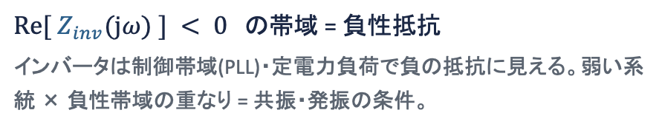
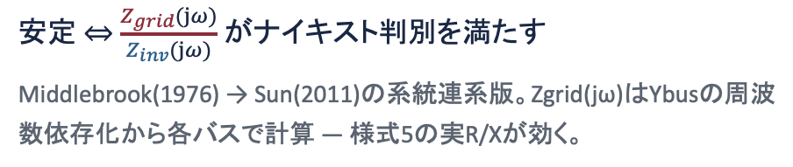
次の原理 ｜ 負性インピーダンスと安定判別
次に足す数式 — インピーダンス比のナイキスト判定
安定 ⇔ $\frac{Z_{grid}(jω)}{Z_{inv}(jω)}$ がナイキスト判別を満たす
Middlebrook(1976) → Sun(2011)の系統連系版。Zgrid(jω)はYbusの周波数依存化から各バスで計算 — 様式5の実R/Xが効く。
拡張ロードマップ
 | 内容 | 解ける問い
Phase 1 | ZIP負荷+公表R/XでY(jω)スキャン | 受動性が失われる帯域=共振リスク地図
Phase 2 | GFL/GFMのZinv×ナイキスト | 負性インピーダンス安定性の全国スクリーニング
Phase 3 | RMS動的(CGMES資産が入口) | 慣性低下シナリオ・GFM最適配置
DB拡張 | G_DB(38万行済)+L_DB(1,135バンク済) | すべての解析の底上げ
$Re[ Z_{inv}(jω) ] < 0$ の帯域 = 負性抵抗
インバータは制御帯域(PLL)・定電力負荷で負の抵抗に見える。弱い系統 × 負性帯域の重なり = 共振・発振の条件。
軌跡
−1
様式5(実R/X)の公表が、すべての段階の精度を底上げする
軌跡が −1 点を囲まなければ安定(破線は単位円)
13 / 15 ZIP負荷: P(V) = P₀(aV² + bV + c)

Slide 14
検証の第5層へ ｜ コンセントで系統を測る(PMU)
モデルが予言した0.4Hzを、壁の100Vコンセントから実測する
周波数と低周波動揺(0.2〜1Hz)は系統全体で共有される量 — 単相100Vの末端でも観測できる(米FNET/GridEyeが壁コンセント計測網で実証)。
モデル( M⁻¹K )の予言 ⇄ PMU実測 f, Δφ(t)
予測したモード周波数・形を自前の観測網で検証 — 公開データ検証(4層)の上に「自分の計測」という第5層が載る。
台数 | できる解析
1台 | 周波数イベント検出・df/dtから脱落電源の規模推定
2台 | 長軸振動の位相差=モードの直接観測(九州×関西で0.43Hzのシーソーを見る)・地域間角差=潮流の代理
3台+ | 周波数波の到達時刻差 → 擾乱源の位置標定(三角測量)
10台+ | モード形の実測地図 → 本モデルの振動地図と直接突合
ハード: GPS 1PPS + ADC(Raspberry Pi級・数千円〜で自作可)
単相100Vの位相は配電変圧器の結線分だけずれるが、周波数と動揺成分は系統共通
位置標定に要る「周波数波の伝播速度」= 慣性密度分布は本モデルの M から計算できる
14 / 15 先例: FNET/GridEye(米)。日本の分散PMU網は未開拓

Slide 15




まとめ ｜ 検証の階段
Y行列 → 潮流 → 強さ → 揺れ → 実測(PMU)
下の層の検証が、上の層の解析を可能にする階段。
1
2
3
4
$$I = YV$$
$$Z_{th} = {[Y^{−1}]}_{ii}$$
$$M^{−1}K$$
$$Z_{grid}/Z_{inv}$$
土台
公表R/Xと整合 1.22
強さの地図
物理帯に整合
揺れのモード
文献0.4Hzを再現
次の一手
IBR安定性の判定
github.com/lutelute/All-Japan-Grid — 出典付き・帳簿駆動・全再現可能
15 / 15 All-Japan-Grid 動的検証キャンペーン 2026-08

